Slide 1
建筑工程施工现场 消防安全培训
博富特咨询
全面
专业
实用

Slide 2
关于博富特
博富特培训已拥有专业且强大的培训师团队-旗下培训师都拥有丰富的国际大公司生产一线及管理岗位工作经验，接受过系统的培训师培训、训练及能力评估，能够开发并讲授从高层管理到基层安全技术、技能培训等一系列课程。
我们致力于为客户提供高品质且实用性强的培训服务，为企业提供有效且针对性强的定制性培训服务，满足不同行业、不同人群的培训需求。
博富特认为：一个好的培训课程起始于一个好的设计,课程设计注重培训目的、培训对象、逻辑关系、各章节具体产出和培训方法应用等关键问题。

Slide 3
前 言
近年来，随着工程建设的快速发展，高层建筑，大跨度结构，深基础施工的数量日益增多，施工技术含量提高，加上工期要求紧，给施工安全技术增加了管理难度。有些施工企业因缺乏对新形势的适应，缺少应对措施，出现任务承接量增加，施工安全事故和火灾事故频发的被动局面。隐患险于明火，防范胜于救灾，责任重于泰山。在新形势下，如何探索一条适合建设施工安全消防管理的新路子，建立比较完善、科学的施工企业安全管理保证体系，从根本上扭转当前安全生产滑坡趋势，遏制重大伤亡事故的高发态势，已成为我们每一位从事安全管理的领导和职能部门人员的历史责任，须认真加以解决。

Slide 4
目 录
1. 典型火灾案例
2.施工现场消防法律法规
3.施工现场火灾危险性
4.施工现场消防安全管理措施
5.施工现场消防器材选配
6.结束语

Slide 5
一、典型火灾案例
近年来，建筑工程施工现场发生火灾数量逐年上升，造成了巨大的财产损失和人员伤亡。2009年2月9日晚，在建的中央电视台电视文化中心（又称央视新址北配楼）发生特大火灾，火灾致使消防战士张建勇牺牲，另有多人受伤，造成直接经济损失1.6亿元。2010年11月15日，上海余姚路胶州路一栋高层公寓起火，导致58人遇难。

Slide 6
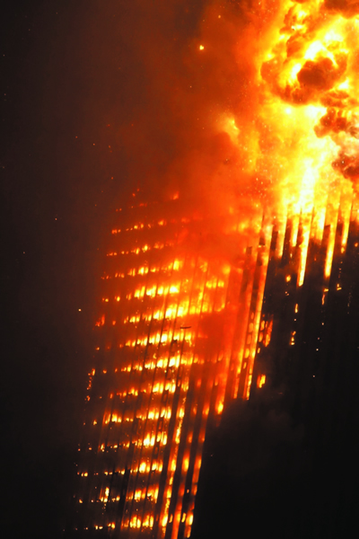
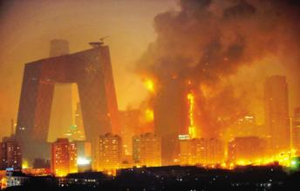
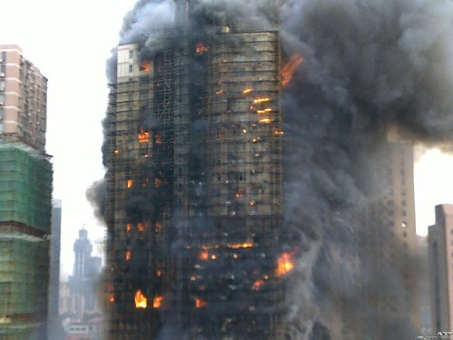
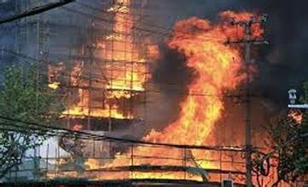
上面两张图片为央视火灾
下面两张图片为上海静安区火灾

Slide 7
一、典型火灾案例
目前，施工工地大量使用彩钢板板房，部分施工单位偷工减料使用耐火等级低的彩钢板房作为临时用房，火灾隐患大，彩钢板建筑火灾已占建筑工地火灾的绝大部分，成为影响施工现场消防安全的重大隐患，现介绍部分施工工地彩钢板房火灾案例。

Slide 8
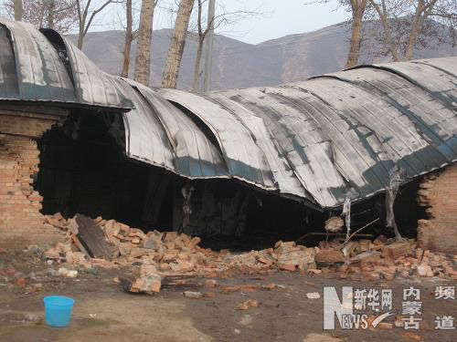
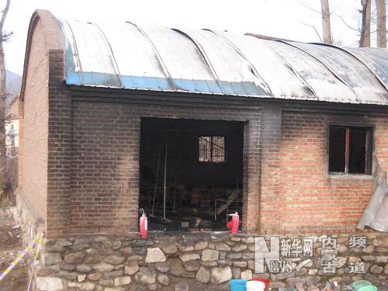
1、在建铁路隧道工棚火灾
2010年5月3日，内蒙古呼和浩特市赛罕区榆林镇二道河村中铁十九局在建铁路隧道工地民工彩钢板工棚（芯材为聚苯乙烯）发生火灾，造成10人死亡、14人受伤。

Slide 9
2、扩建工程民工彩钢房火灾
2011年4月9日15时许，青海省西宁市青海夏都百货股份有限公司纺织品百货大楼发生火灾，造成1人死亡、15人受伤，过火面积约8000平方米。据调查，该百货大楼在扩建工程二层违章搭建的民工住宿，施工区和商场营业区采用易燃聚苯乙烯夹芯彩钢板作临时分隔，导致火灾发生后迅速蔓延。

Slide 10
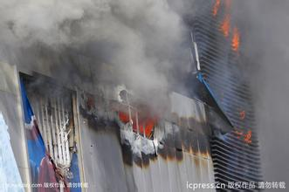
两栋连体楼，新楼与旧楼一至四层相连，均为商场，旧楼四层以上为办公区，新楼则为住宅区。现在旧楼的外部已经全部烧黑，整个楼体也已是似乎被烧空。
消防官兵8个小时的奋力扑救，才将大火全部扑灭。

Slide 11
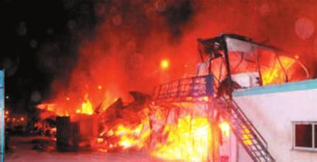
3、施工工地彩钢板火灾
2012年10月10日5时，陕西省西安市周至县陈河乡引汉济渭工程中铁十八局建筑工地一彩钢板（芯材为聚苯乙烯）活动房发生火灾（定性为安全生产事故），起火至建筑倒塌仅6分钟，造成12人死亡、2人失踪、24人受伤。

Slide 12
4、彩钢板车间火灾
2012年兰州“9.15甘肃宏原钢结构工程有限公司彩钢板结构车间火灾”，烧损其车间、库房和室内物品，受灾6户，过火面积约800余平方米

Slide 13
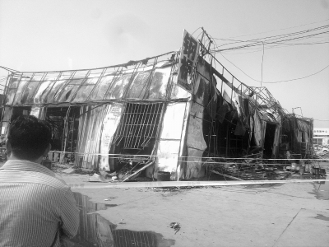
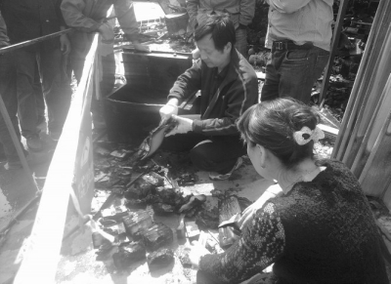
5、彩钢板仓库火灾
2012年兰州“9.19天泰汽配城彩钢板结构仓库火灾”，受灾11户，1人死亡，过火面积1020平方米。
火灾现场
火灾中被烧毁的钞票

Slide 14
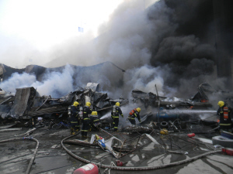
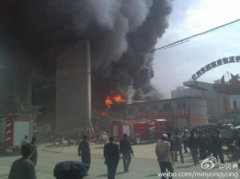
6、彩钢板仓库火灾
2012年兰州“10.14东部顺盛物流中心彩钢板结构门面房火灾”，烧毁大量轮胎等汽配产品，2人死亡，过火面积约1953平方米。

Slide 15
二、施工现场消防安全法律法规
（一）法律及规章规范
1.中华人民共和国消防法；
2.建设工程消防监督管理规定；（公安部119号令）
3.甘肃省消防条例；
4.建设工程施工现场消防安全技术规范（GB50720-2011）

Slide 16
三、施工现场火灾危险性
1、用电量大，电气线路敷设不规范
由于工程任务重，时间紧，往往交叉作业，因而施工现场的机械化操作和用电量大幅度增加，加之工地违章安装电气设备，私拉、乱接线路现象较为普遍，随时都有会出现超负荷运行的情况。另一方面现场线路移动多，防水不良，致使电气线路极易发生短路、漏电产生火花，引燃可燃物发生火灾等

Slide 17
三、施工现场火灾危险性
2、动用明火频繁，不规范现象突出
现场布满大量的金属骨架、支架等间的连接一般采用电焊、气割施工。施工工人有的无证上岗，甚至在火灾危险场地没有事先办理动用明火审批手续。另一方面电焊、气焊操作时不采取必要的安全措施，电焊火花飞溅、散落，很容易引燃现场的各种可燃材料，造成火灾。

Slide 18
三、施工现场火灾危险性
3、人员集中住宿，且住宿环境隐患较多
职工宿舍大多是简易可燃临时用房，室内人员密集，衣物、被子等可燃物较多，乱拉乱接电线现象突出。有的工人使用电暖器等取暖，用电炉做饭等现象较多，火灾隐患严重。

Slide 19
三、施工现场火灾危险性
4、易燃可燃物材料多且不规范存放
施工现场存放和使用大量油漆、塑料制品、装饰材料等易燃、可燃物品，由于受到场地的制约，房屋、棚房之间，建筑材料堆垛之间缺乏必要的防火间距，甚至有的材料直接堆放在消防车通道上。

Slide 20
三、施工现场火灾危险性
5、分包施工单位共同作业
由于施工单位多层转包或转包给多个施工队伍，造成消防主体不明确，工地消防安全管理脱节，给消防安全埋下隐患。
大量事实证明:
施工现场的消防安全隐患一般都是由人为因素和管理因素造成的。

Slide 21
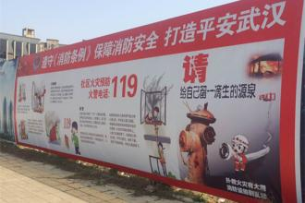
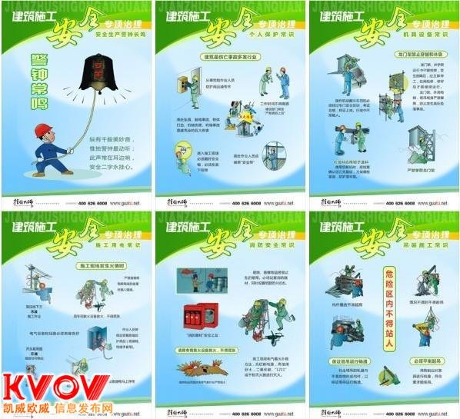
四、施工现场消防安全管理措施
1、宣传到位
根据建筑工地防火实际情况，施工单位编辑印刷防火宣传画册，利用黑板报、墙报、宣传栏，介绍一些消防知识、火灾案例。

Slide 22
四、施工现场消防安全管理措施
施工工地，还应组织员工进行消防演习，对施工及管理人员进行消防法律法规、防火常识及灭火技能的教育和培训，增强建筑施工人员的防火意识，掌握基本的灭火方法、逃生基本知识，能自查常见的火灾隐患，扑救初期火灾。

Slide 23
四、施工现场消防安全管理措施
2、制度到位
施工单位要强化自我监督和自我管理能力，制订各项消防安全管理制度和灭火应急预案，开展定期防火检查和巡查，及时消防火灾隐患。

Slide 24
四、施工现场消防安全管理措施
动用明火必须实行严格的消防安全管理，禁止在具有火灾、爆炸危险的场所使用明火；需要明火作业的，动火部门和人员应当按照用火管理制度办理审批手续；落实现场监护人，在确认火灾、爆炸危险后方可动火施工；动火施工人员应当遵守消防安全规定，并落实相应的消防安全措施。

Slide 25
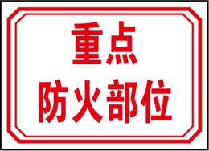
四、施工现场消防安全管理措施
易燃易爆危险物品和场所应有具体防火防爆措施；电焊、气焊、电工等特殊工种人员必须持证上岗；将容易发生火灾、一旦发生火灾后果严重的部位确定为重点防火部位，实行严格管理。

Slide 26
四、施工现场消防安全管理措施
3、责任到位
要成立建筑工地消防安全领导小组，形成单位全面负责、层层落实到位的消防工作网络。同时按照《机关、团体、企事业单位消防安全管理规定》（公安部63号令），确定法人代表或主要负责人为本单位的消防安全责任人，

Slide 27
四、施工现场消防安全管理措施
再按照分级管理原则，把防火责任切实落实到各个施工单位的具体责任人，责任到人。把防火责任与经济利益挂钩，与季度、年终考核结合，实行奖惩制度，全面提高对消防安全重要性的认识。

Slide 28
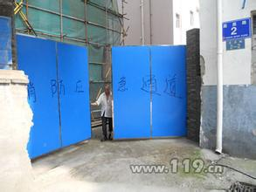
四、施工现场消防安全管理措施
4、设施到位
施工现场要设置消防通道并确保畅通。防火监督人员要加强巡查力度，指导和督促施工单位在任何情况下都不占用消防通道。

Slide 29
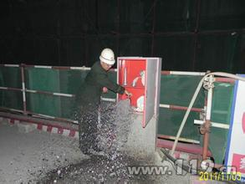
四、施工现场消防安全管理措施
施工现场还要按有关规定设置临时消防水源，在建工地应设置临时室外消火栓和临时室内给水系统。

Slide 30
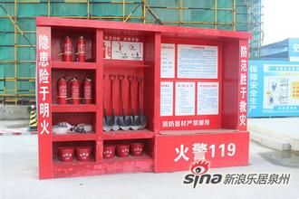
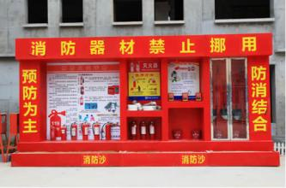
四、施工现场消防安全管理措施
配备水枪水带，消防干管设置水泵接合器，满足施工现场火灾扑救的消防供水要求。临时用水不能满足消防要求的，应在附近设置消防水池。同时施工现场应配备必须的消防设施和灭火器材。

Slide 31
四、施工现场消防安全管理措施
施工现场的重点防火部位和在建高层建筑的各个楼层，应在明显和方便取用的地方设置适当数量的手提式灭火器、消防沙袋等消防器材，各种消防器材一定要方便提取。

Slide 32
四、施工现场消防安全管理措施
施工现场的重点防火部位和在建高层建筑的各个楼层，应在明显和方便取用的地方设置适当数量的手提式灭火器、消防沙袋等消防器材，各种消防器材一定要方便提取。
施工现场的办公、生活区与作业区应当分开设置，并保持安全距离；施工单位不得在尚未竣工的建筑物内设置员工集体宿舍。

Slide 33
四、施工现场消防安全管理措施
加强施工人员的宿舍管理，宿舍内严禁乱拉乱接电线，使用电暖器要注意周围近距离内不要放置可燃物，无人时要关闭电源等。

Slide 34
四、施工现场消防安全管理措施
施工工地员工、宿舍使用彩钢板房搭建时，建筑构件燃烧性能等级应为A级，当采用金属夹芯板材时，其芯材燃烧性能等级也应为A级。通常情况下，岩棉和玻璃丝绵夹芯材料为A级，坚决禁止使用聚氨酯夹芯材料的彩钢板搭理临时用房。

Slide 35
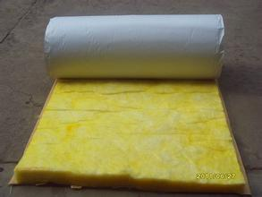
四、施工现场消防安全管理措施
岩棉
玻璃丝绵

Slide 36
四、施工现场消防安全管理措施
5、监督到位
防火监督人要定期对在建工地进行消防安全检查和抽查。与施工单位签订《消防安全责任书》，明确施工过程中的各项消防安全管理责任和要求。

Slide 37
四、施工现场消防安全管理措施
严格按照有关技术规范对施工现场布置的合理性、功能的划分，相关的防火措施、防火间距等情况进行了全方位检查，指导施工现场负责人加强消防安全管理，严格落实防火巡查制度，做到发现问题及时加以解决。

Slide 38
四、施工现场消防安全管理措施
对工人宿舍、用火用电、器材配备等方面存在隐患，责令整改并做好信息反馈工作。加大违反消防消防安全管理规定和发生火灾的工地及责任人员的处罚力度，确保建筑工地的消防安全。

Slide 39
施工现场消防器材选配
施工现场常见的灭火器：
⒈泡沫灭火器：主要用于扑救油品火灾，如汽油、煤油、柴油、植物油和固体物质的初始火灾。不能用于扑救带电设备火灾、气体火灾和轻金属火灾。
⒉干粉灭火器：可分为碳酸氢钠干粉灭火器、磷酸铵盐干粉灭火器等。碳酸氢钠干粉灭火器，适用扑救B、C类火灾，又称BC类干粉灭火器；磷酸铵盐干粉灭火器，适用扑救ABC类火灾，又称ABC类干粉灭火器。

Slide 40
结束语
今年我市建筑施工火灾事故逐渐增多。虽然事故损失不大，但是社会负面影响很大，应当吸取深刻的教训。6.13红星时代广场彩钢房火灾就是典型代表，损失不大，影响很大。
消防工作要立足于预防。要严格按法律法规履行消防安全管理职责，完善企业安全生产规章制度，落实消防安全措施，建立专（兼）职消防员队伍，有效遏制建筑施工火灾事故的上升势头。
建筑施工消防安全工作责任重大，每一个环节、每一道工序都必须慎之又慎。开展施工现场消防安全标准化管理，目的是加强企业自律、促进依法施工，落实各项消防安全技术措施，有效地控制危害和危险因素，全面实现平安施工。努力营造良好的和谐建设环境，为构建和谐社会作出我们应有的贡献。

Slide 41
感谢聆听
资源整合，产品服务
↓↓↓
公司官网 | http://www.bofety.com/
如需进一步沟通
↓↓↓
联系我们 | 15250014332 / 0512-68637852
扫码关注我们
获取第一手安全资讯
微信公众号
抖音

